Slide 1

LABORATORIO DE MEDICIONES

Slide 2
AMPERÍMETRO
LABORATORIO DE MEDICIONES
Aplicaciones de los instrumentos IPBM
Se construyen con sensibilidades en el orden de μA hasta 100 mA. Se evitan intensidades de corriente mayores debido al calentamiento de los resortes espiral que conducen la corriente hasta la bobina.

Slide 3
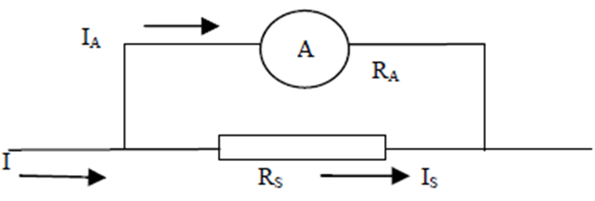
LABORATORIO DE MEDICIONES
Para intensidades de corriente superiores a 100 mA se emplean resistencias en paralelo, denominadas shunts.

Slide 4
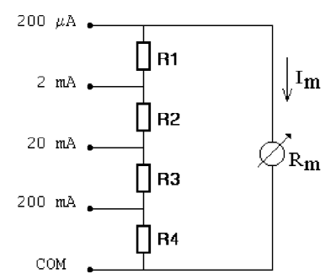
LABORATORIO DE MEDICIONES
Amperímetro de C.C.

Slide 5
LABORATORIO DE MEDICIONES
Características:
Escala lineal
Corriente de plena escala pequeña
Inmune a campos magnéticos parásitos
Bajo consumo

Slide 6
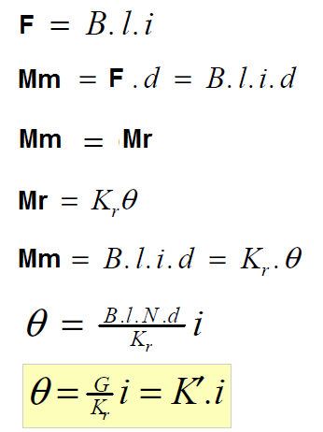
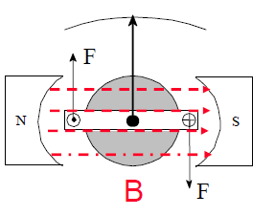
LABORATORIO DE MEDICIONES

Slide 7
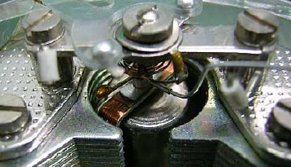
LABORATORIO DE MEDICIONES
RESORTE ESPIRAL
EXPANSIÓN POLAR
BOBINA MÓVIL

Slide 8
VOLTÍMETRO
LABORATORIO DE MEDICIONES
Es un instrumento de elevada sensibilidad. Para medir tensiones que excedan el rango propio del instrumento, se incorpora un divisor de tensión.

Slide 9
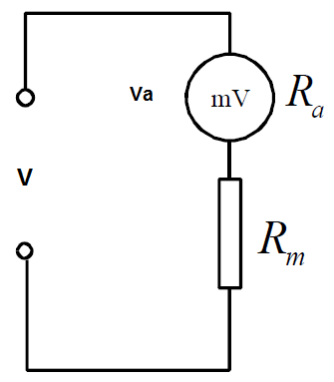
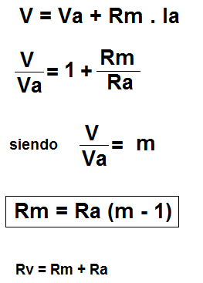
LABORATORIO DE MEDICIONES

Slide 10
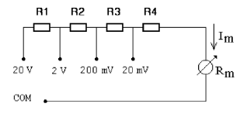
LABORATORIO DE MEDICIONES
Configuración serie

Slide 11
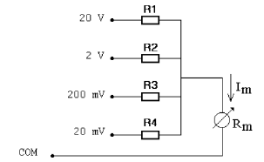
LABORATORIO DE MEDICIONES
Configuración paralelo

Slide 12
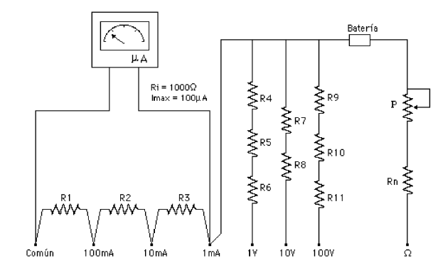
LABORATORIO DE MEDICIONES
Multímetro analógico

Slide 13
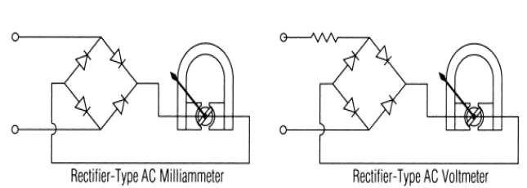
LABORATORIO DE MEDICIONES
Medición de tensión y corriente en C.A.

Slide 14
LABORATORIO DE MEDICIONES
Es un instrumento de valor medio calibrado a valor senoidal.
Indica 1,11 veces el valor medio.
1,11 = factor de forma
NOTA: este tema se desarrollará en unidades posteriores

Slide 15
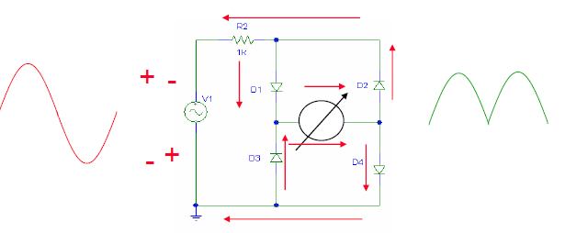
LABORATORIO DE MEDICIONES
Puente rectificador – onda completa

Slide 16
LABORATORIO DE MEDICIONES
UTN-INSPT ©2020
LABORATORIO DE MEDICIONES
LIC. RICARDO DEFRANCE
ricardo.defrance@inspt.utn.edu.ar

